Slide 2
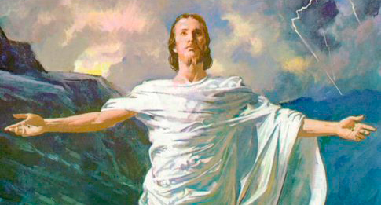
Para memorizar:

Slide 3
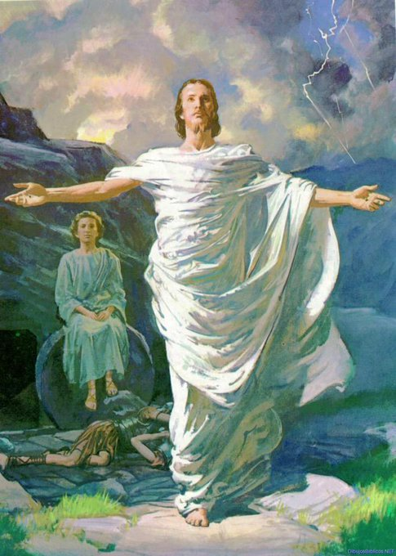
Enfoque del estudio
La Cruz es la victoria de Cristo sobre el pecado, la muerte y el diablo; y su resurrección esel acontecimiento triunfal culminante. La muerte no pudo retener a Jesús, porque él nunca cometió pecado y fue inmaculado en todas sus acciones. La muerte de Jesús es el punto central de todos sus logros; sin embargo, la Cruz sin la resurrección se convertiría en una hermosa filosofía de servicio abnegado y no tendría ninguna relevancia salvífica.
La resurrección de Cristo es crucial. Debido a su resurrección, los justos también pueden resucitar. ¡El tiene, y es, la llave para abrir todas las otras tumbas! El apóstol Pablo aclara esta verdad acerca de Jesús: “Y el es la cabeza del cuerpo que es la iglesia, él que es el principio, el primogénito de entre los muertos; para que en todo tenga la preeminencia” (Col. 1:18). La vida, la muerte y la resurrección perfecta de Cristo son la causa de una nueva vida para todos los que creen en él. Sin su muerte no hay vida eterna. (1Cor. 15: 20-22)
En la lección de esta semana estudiaremos sobre la resurrección de Cristo y todas las contundentes evidencias que él nos dio para creer en ella.: 1) La tumba sellada, 2) La victoria de la resurrección, 3) La resurrección de los santos con la muerte de Jesús, 4) Testigos de la resurrección de Cristo y su primicias.

Slide 4
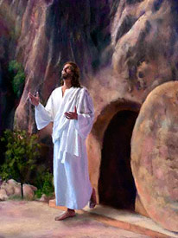
LA VICTORIA DE CRISTO SOBRE LA MUERTE (Introducción)
E
l registro evangélico dice que el viernes en la tarde, cuando Jesús ya había fallecido (Juan 19, 30, 33-15), José de Arimatea reclamó su cuerpo, «lo envolvió en una sabana limpia y lo puso en su sepulcro nuevo, que había labrado en la peña, y después de hacer rodar una gran piedra en la entrada del sepulcro, se fue» (Mat. 27: 50, 60). El sábado, mientras los seguidores de Jesús descansaban «conforme al mandamiento» (Luc. 23: 56), los principales sacerdotes y los fariseos fueron a ver a Pilato. Le dijeron que Jesús había dicho: «después de tres días resucitare» (Mat. 27: 63). Pilo ordeno que se sellara la piedra a la a la entrada del sepulcro y puso soldados romanos a la entrada (vers. 65,66).
El presente capitulo analiza importantes predicciones y promesas sobre la resurrección de Cristo, el tiempo que paso en la tumba, su gloriosa victoria sobre la muerte y los muchos testigos oculares de ese acontecimiento.
"Mediante la cruz podemos saber que el Padre celestial nos ama con un amor infinito. ¿Debemos maravillarnos de que Pablo exclamara: “Lejos esté de mí gloriarme, sino en la cruz de nuestro Señor Jesucristo”? Gálatas 6:14. Es también nuestro privilegio gloriarnos en la cruz, entregarnos completamente a Aquel que se entregó por nosotros, Entonces, con la luz que irradia del Calvario brillando en nuestros rostros, podemos salir para revelar esta luz a los que están en tinieblas”. (Los hechos de los apóstoles, pp. 171).
Notes:
1 Séneca, On the Shortness of Life 1.1, trad. John W. Basore (Oxford: Benediction Books, 2018), p. 1.

Slide 5
UNA TUMBA SELLADA
“Entonces ellos fueron y aseguraron el sepulcro, sellando la piedra y poniendo la guardia.” (Mateo 27: 66)
Lee Mateo 27:62 al 66. Este accionar, ¿cómo ayudó más adelante a ofrecer al mundo más evidencias de la resurrección de Jesús?
R: El hecho de que aseguraran la tumba y pusieran una guardia para evitar que Jesús resucitara, hicieron que su victoria sobre la muerte y las huestes del mal fuera aún más notoria.
Siglos antes de que Cristo viniera a la tierra, David declaró: «No dejarás mi alma en el seol, ni permitirás que tu santo vea corrupción» (Sal. 16: 10). Tanto Pedro, en su sermón de Pentecostés (Hech. 2: 22-36), como Pablo en la sinagoga de Antioquía de Pisidia (Hech. 13: 34-37), aplicaron este pasaje a Jesucristo, quien resucitó antes de que su cuerpo viera corrupción. En varias ocasiones Cristo habló de su muerte y resurrección. Por ejemplo, en la primera purificación del templo, Jesús se refirió a ella como la destrucción del «templo de su cuerpo» y en tres días su reconstrucción, también cito a Jonás diciendo que «así como Jonás estuvo en el vientre del gran pez tres días y tres noches, así estará el Hijo del hombre en el corazón de la tierra tres días y tres noches» (Mat. 12: 40).
Los judíos comprendieron la ventaja de tener esa guardia junto a la tumba de Jesús. Pusieron un sello en la piedra que cerraba el sepulcro, de manera que nadie pudiera moverla sin que se supiera, y tomaron todas las precauciones necesarias para que los discípulos no pudieran llevar a cabo ningún engaño con respecto a su cuerpo. Pero todos sus planes y precauciones sirvieron solo para que el triunfo de la resurrección fuera más completo, y para que la verdad quedara más plenamente establecida (La historia de la redención, p. 237).
Reflexionando: Que seguridad te da el hecho de saber que Jesús resucito y venció a la muerte, para la esperanza de la resurrección en el día final.

Slide 6
"HA RESUCITADO"
“Y hubo un gran terremoto; porque un ángel del Señor, descendiendo del cielo y llegando, removió la piedra, y se sentó sobre ella” (Mateo 28:2)
Lee Mateo 28:1 al 6; Juan 10:17 y 18; y Romanos 8:11. ¿Quién se involucró directamente en la resurrección de Jesús?
R: Directamente esta involucrado Dios mismo, junto con los poderes celestiales, (Espíritu Santo y los ángeles).
Todo lo que los enemigos de Jesús pudieron hacer para evitar la resurrección de Jesús se hizo. Tras bastidores el mismo Satanás «puso su guardia en derredor de la tumba procurando retener a Cristo preso» (DTG, p. 742) ¡Pero ni la piedra sellada, ni los soldados romanos, ni siquiera las huestes del mal juntos pudieron retener a Cristo en la sepulcro! Después de sanar al ciego de nacimiento, Jesús le había dicho a los judíos escépticos: «Tengo poder para poner [mi vida], y tengo poder para volverla a tomar» (Juan 10:18). Ahora había llegado la hora de que Aquel que había resucitado a otros, resucitará.
[Los guardias romanos] se asombraron al ver que la gran losa había sido corrida de la entrada y que el cuerpo de Jesús había desaparecido. Se apresuraron a ir a la ciudad para comunicar a los príncipes y ancianos lo que habían visto. Al escuchar aquellos verdugos el maravilloso relato, palideció su rostro y se horrorizaron al pensar en lo que habían hecho. Si el relato era verídico, estaban perdidos. Durante un rato, permanecieron silenciosos mirándose unos a otros, sin saber qué hacer ni qué decir, pues aceptar el informe equivaldría a condenarse ellos mismos. Se reunieron aparte para decidir lo que habían de hacer. Argumentaron que si el relato de los guardias se divulgaba entre el pueblo, se mataría como a asesinos a los que dieron muerte a Jesús. Resolvieron sobornar a los soldados para que no dijesen nada a nadie... Por amor al dinero, los guardias romanos vendieron su honor y cumplieron el consejo de los príncipes y ancianos (Primeros escritos, p. 182).
Reflexionando: Algunos se burlan de la idea de que los primeros que vieron al Cristo resucitado hayan sido los romanos. ¿Por qué? ¿En qué medida esta verdad es un símbolo de lo que vendría: que el evangelio también llegaría a los gentiles?

Slide 7
MUCHOS SE LEVANTARON CON ÉL
“y se abrieron los sepulcros, y muchos cuerpos de santos que habían dormido, se levantaron; y saliendo de los sepulcros, después de la resurrección de él, vinieron a la santa ciudad, y aparecieron a muchos” (Mateo 27:52-53)
¿Qué nos enseña este increíble relato sobre la resurrección de Jesús y lo que logró?
R: Que Cristo tiene poder sobre la vida y la muerte, y quedo manifestada cuando muchos resucitaron con él dando testimonio de la resurrección de Cristo, y de la vida eterna ya que ascendieron con para vida eterna.
Los saduceos no creían en la resurrección de los muertos, pero los fariseos sí (Mat. 22: 23, Hech. 23: 8). Pero independientemente de sus puntos de vista contradictorios, ¿cómo podrían admitir que le mismo Jesús que exigieron que fuera crucificado había resucitado? Los principales sacerdotes que estaban tratando de disfrazar la realidad de la resurrección, pudieron sobornar a los soldados romanos para que la negaran (Mat. 28: 11-15), pero no pudieron silenciar el poderoso testimonio de los que resucitaron con él. Y más aún, nadie pudo evitar las múltiples apariciones de Cristo resucitado y los contundentes testimonios de quienes lo vieron vivo.
“Los que salieron de los sepulcros cuando resucitó Jesús, se aparecieron a muchos, diciéndoles que ya estaba cumplido el sacrificio por el hombre; que Jesús, a quien los judíos crucificaran, había resucitado de entre los muertos, y en comprobación de sus palabras, declaraban: “Nosotros fuimos resucitados con él”. Atestiguaban que por el formidable poder de Jesús habían salido de sus sepulcros” (Primeros escritos, pp. 184).
Reflexionando: Por más difíciles que puedan ponerse las cosas ahora, ¿por qué podemos confiar en la victoria final de Dios en nuestro favor mientras todavía luchamos en este mundo caído?

Slide 8
TESTIGOS DEL CRISTO RESUCITADO
“Ha resucitado el Señor verdaderamente, y ha aparecido a Simón” (Lucas 24:34)
Lee Juan 20:11 al 29 y 1 Corintios 15:5 al 8. ¿Cómo reaccionaron los discípulos
cuando por primera vez se encontraron con el Cristo resucitado?
R: Al principio estaban aterrorizados y asustados y luego se llenaron de gozo y felicidad, también lo adoraron, otros su corazón ardía cuando les hablaba, pero algunos como Tomas que no estuvieron cuando se les apareció por primera vez no creyeron cuando les contaron.
Durante los cuarenta días transcurridos entre la resurrección y la ascensión, Jesús se "apareció a más de quinientos hermanos a la vez" (1 Cor. 15:6), y a Jacobo (1 Cor. 157). Jesús se reunió con algunos discípulos a la orilla del mar de Galilea y desayunó con ellos, y posteriormente tuvo una charla con Pedro (Juan 21:1-23). Quizás haya habido otras apariciones de Jesús (Hech. 1:3) antes de su última aparición en su ascensión (Luc. 24:50-53; Hech. 1:1-n). Pablo también se consideraba un testigo ocular del Cristo resucitado, porque se le apareció camino a Damasco (1 Cor. 15:8; comparar con Hech. 9:1-9).
En el trato que concedió a Tomás, Jesús dio una lección para sus seguidores. Su ejemplo demuestra cómo debemos tratar a aquellos cuya fe es débil y que dan realce a sus dudas. Jesús no abrumó a Tomás con reproches ni entró en controversia con él. Se reveló al que dudaba. Tomás había sido irrazonable al dictar las condiciones de su fe, pero Jesús, por su amor y consideración generosa, quebrantó todas las barreras. La incredulidad queda rara vez vencida por la controversia. Se pone más bien en guardia y halla nuevo apoyo y excusa. Pero revélese a Jesús en su amor y misericordia como el Salvador crucificado, y de muchos labios antes indiferentes se oirá el reconocimiento de Tomás: “¡Señor mío, y Dios mío!” (El Deseado de todas las gentes, p. 748).
Reflexionando: "Bienaventurados los que no vieron, y creyeron". Aunque no hayas visto personalmente al Cristo resucitado, ¿qué otras razones tienes para ejercer fe en Jesús?

Slide 9
PRIMICIAS DE LOS QUE DURMIERON
“Mas ahora Cristo ha resucitado de los muertos; primicias de los que durmieron es hecho” (1ª de Corintios 15:20)
Lee I Corintios 15:20 a la luz de Deuteronomio 26:1 al 11. ¿En qué sentido se refirió Pablo al Cristo resucitado como "primicias de los que durmieron"?
R: Las primicias eran la ofrenda que se presentaba a Dios, y esta ofrenda marcaba lo primero de la cosecha, revelando la calidad de la esta.
Las primicias era una ofrenda que se presentaba a Dios, de lo primero (de lo mejor de la cosecha) de lo que producía el campo, esta ofrenda era una antigua practica agrícola israelita, pero tenia un profundo significado religioso. Esto era un reconocimiento sagrado de Dios como el Proveedor misericordioso. Las primicias no solo indicaban que comenzaba la cosecha, pero también revelaban la calidad de los productos.
Jesucristo se ha dado a sí mismo como una ofrenda completa a favor de cada hijo e hija caído de Adán. ¡Oh, qué humillación soportó! ¡Cómo descendió, paso tras paso, más y más bajo en el camino de la humillación, sin embargo, no degradó nunca su alma con una sola mancha inmunda de pecado! Todo esto lo sufrió para poder exaltarte, limpiarte, refinarte y ennoblecerte, y colocarte como coheredero con él en su trono. ¿Cómo afirmarás tu vocación y elección? ¿Cuál es el camino de la salvación? Cristo dice: “Yo soy el camino, y la verdad, y la vida”. Por más pecador que seas, por más culpable, tú eres llamado, eres escogido. “Acercaos a Dios, y él se acercará a vosotros”... La sangre de Jesús es un pasaporte infalible, por el cual todas tus peticiones pueden acceder al trono de Dios (Fundamentals of Christian Education, p. 251).
Reflexionando: Cristo llevará por siempre las cicatrices de su crucifixión. ¿Qué revela eso sobre el amor de Dios por nosotros y cuánto costó salvarnos? ¿Cómo muestra, también, cuánto ha invertido la Deidad para salvarnos?

Slide 10
El juicio moderno no cree en algo como la resurrección de Jesús. Sin embargo, las evidencias históricas son tan fuertes que incluso aquellos que no pueden aceptar la realidad de la resurrección se ven obligados a admitir que muchos creían que habían visto al Jesús resucitado. Por lo tanto, gran parte de la apologética en contra de la resurrección consiste en intentar explicar qué pudo haber causado que todas estas personas diferentes creyeran que habían visto al Cristo resucitado.
En la Lección de esta semana estudiaremos sobre la resurrección de Cristo y todas las contundentes evidencias que él nos dio para creer en ella.: 1) La tumba sellada, 2) La victoria de la resurrección, 3) La resurrección de los santos con la muerte de Jesús, 4) Testigos de la resurrección de Cristo y su primicias.
"La resurrección de Cristo fue una figura de la resurrección final de todos los que duermen en él. El semblante del Salvador resucitado, sus modales y su habla eran familiares para sus discípulos. Así como Jesús resucitó de los muertos, han de resucitar los que duermen en él. Conoceremos a nuestros amigos como los discípulos conocieron a Jesús. Pueden haber estado deformados, enfermos o desfigurados en esta vida mortal, y levantarse con perfecta salud y simetría; sin embargo, en el cuerpo glorificado su identidad será perfectamente conservada. Entonces conoceremos así como somos conocidos. En la luz radiante que resplandecerá del rostro de Jesús, reconoceremos los rasgos de aquellos a quienes amamos.” (El Deseado de todas las gentes, p. 744.3)
Notes:
.

